Slide 1
Příprava řízení palby
UNIVERZITA OBRANY
KATEDRA PALEBNÉ PODPORY
Zpracoval: čet. Slavomír Günther
Učební skupina: 13-3D
BRNO 31.3.2016

Slide 2
Obsah
ŘÍZENÍ PALBY
Taktické
Technické
PŘÍPRAVA ŘÍZENÍ PALBY
Průzkum a zjištění cílů
Balistická příprava
Topograficko-geodetická příprava
Meteorologická příprava
Technická příprava
2

Slide 3
Řízení palby
Cílevědomá činnost důstojníků a prvků
systémů řízení palby.
3
Notes:
Ve vojenské terminologii chápeme ŘP:
V širším smyslu slova je řízení palby veškerá činnost spojená s plánováním, přípravou a efektivní realizací palby.
V užším smyslu slova je řízení palby proces spojený se získáváním údajů o nepřátelských cílech a s taktickým využitím bojové síly dělostřelectva.

Slide 4
Řízení palby
Technické
Taktické
4
Notes:
Taktické – proces činnosti obdrženého palebného úkolu do povelu a provedení palby.
Technické – proces přípravy a přeměny charakteristik zbraní a munice, polohy děl a cíle a meteorologických podmínek na prvky pro střelbu.
Výsledkem Technického ŘP jsou prvky pro střelbu.

Slide 5
Příprava řízení palby
Organickou a nenahraditelnou součástí
technického řízení palby.
Zahrnuje:
průzkum a zjištění cílů,
balistickou přípravu,
topograficko-geodetickou přípravu,
meteorologickou přípravu,
technickou přípravu.
5
Notes:
Jejím obsahem je zjištění všech nutných a co nejpřesnějších údajů o cílech, balistických, topograficko-geodetických, meteorologických a technických podmínkách střelby.

Slide 6
Průzkum a zjištění cílů
Činnost dělostřeleckých jednotek zaměřená
na získávání, vyhodnocování a využití
průzkumových údajů o cílech.
Cílem:
objevit,
identifikovat,
charakterizovat,
určit polohu cíle.
ČÍSLO CÍLE
DRUH CÍLE
POLOHA CÍLE + ČAS
TVAR CÍLE
RÁZ ČINNOSTI
6
Notes:
Dělostřelecký průzkum je jednou z nejdůležitějších oblastí ŘP.
Objevit = odhalit existenci potenciální ho objektu v zájmovém prostoru na bojišti
Identifikovat = přesně stanovit, že se jedná o daný druh nepřátelského cíle
Charakterizovat = upřesnit druh a tvar cíle, stupeň ochrany a jeho činnosti
Určit polohu = určit souřadnice jednoho či více bodů objektu v závislosti na jeho tvaru (pravoúhlé nebo polární)
Jakmile je cíl objeven, identifikován, charakterizován a určena jeho poloha, konstatuje se že cíl je ZJIŠTĚN
Průzkumové údaje jsou zprávy o nepříteli, které umožňují naplánovat nebo provést palbu. Jsou to následující údaje:
Číslo – značí místa nebo oblasti (např. AB1234)
Druh – název skupiny cílů
Poloha – dána místem objektu
Tvar – skupinové cíle se dělí podle jejich skutečného tvaru na pravoúhlé, lineární a kruhový
Ráz činnosti cíle - (jasné už z názvu)

Slide 11
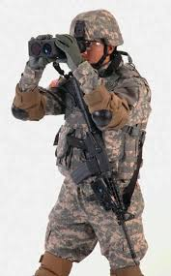
Průzkum a zjištění cílů
Stupeň přesnosti | Pravděpodobná kruhová chyba v [m] | Pz prostředek
1 | 10-25 | Laserový dálkoměr
2 | 25-50 | Letecký snímek
3 | 50-100 | Radiolokátor
4 | 100-200 | Vrtulník
8
Notes:
V průzkumovém hlášení se uvádí stupeň přesnosti

Slide 12
Balistická příprava
Úkolem balistické přípravy je určení balistických
podmínek střelby a vyloučení jejich vlivů při výpočtu
prvků pro účinnou střelbu.
9
Notes:
Balistická příprava je organickým článkem přípravy ŘP a trvalou součástí technického ŘP.
Uskutečňují ji palebné jednotky za účasti orgánů technického zabezpečení.

Slide 13
Balistická příprava
Obsahuje:
určení celkové změny počáteční rychlosti střel kontrolního děla baterie (oddílu) a řídících děl baterií (čet),
určení teploty náplní,
určení balistických charakteristik střel,
roztřídění střeliva a jeho rozdělení bateriím.
10
Notes:
Určení: Změna počáteční rychlosti střel se skládá z změny počáteční rychlosti střel způsobené opotřebením hlavně a změny počáteční rychlosti střel způsobené vlastnostmi série prachových náplní.
Teploty náplní: měření se provádí nejpozději 30min před zahájením palby, teploměr se vkládá do nábojky, je-li T_{n} > 40°C nábojku nelze použít
Balistické charakteristiky střeliva: se určují podle druhu střel a jejich označení, které je uvedeno v tabulkách střelby.
Rozdělení střeliva: aby každá baterie měla střelivo pokud možno stejné série prach náplní. Toto patří do opatření která se provádějí předem !!!

Slide 14
Topograficko-geodetická příprava
Cílem je včas získat topograficko-geodetické
údaje a informace vojenského geoinformačního
systému (VGIS) o poloze děl, pozorovatelen
a stanovišť technických prostředků DPz pro
výpočet prvků pro střelbu.
11
Notes:
Provádí se silami reko, topo a Pz jednotek.

Slide 19
Topograficko-geodetická příprava
Zahrnuje:
dodání analogových a topograficko-geodetických podkladů,
dodání digitálních informací a podkladů o poloze,
opatření zabezpečující včasné a kvalitní T-G připojení,
T-G připojení palebných stanovišť děl, pozorovatelen a stanovišť technický prostředků DPz,
kontrolu T-G připojení.
13
Notes:
T-G připojení zahrnuje určení pravoúhlých rovinných souřadnic a nadmořských výšek palebných stanovišť, pozorovatelen a stanovišť technických prostředků DPz a určení směrníků orientačních směrů, nutných pro zamíření děl a přístrojů do stanoveného směru.
Kontrola – cílem je odstranit hrubé chyby, zvýšit přesnost a spolehlivost určených hodnot. Opakované určení pravoúhlých rovinných souřadnic bodů, jejich nadmořských výšek a směrníků orientačních směrů. Ke kontrole se používají pokud možno jiné výchozí podklady, jiné přístroje a jiné metody.

Slide 20
Topograficko-geodetická příprava
Výchozí podklady:
Topografické - mapy 1:50 000+, - body pro TG připojení,
- letecké snímky.
Geodetické - souřadnice a výšky bodů státní trigonometrické sítě (BSTS), bodů pro geodetické připojení.
14
Notes:
Nejdříve se zpravidla provádí topografické připojení podle mapy nebo GPS a až potom geodetické připojení.
Je-li dostatek času a prostředků, provádí se jako první geodetické připojení.

Slide 21
Topograficko-geodetická příprava
Geodetické připojení:
Určují se souřadnice bodů na našem území
pomocí přístrojů od bodů STS nebo pomocí
GPS,
Směrníky orientačních směrů se určují:
gyroskopicky,
astronomicky,
geodeticky,
pomocí GPS.
15

Slide 22
Topograficko-geodetická příprava
T-G zobrazovací systémy:
MGRS (Military Grid Reference System)
– vojenský hlásný systém.
UTM (Univerzální Transverzální Mercatorův systém souřadnic)
– systém zobrazení trojrozměrného zemského
povrchu na dvojrozměrný papír.
16
Notes:
MGRS – používaný v NATO k jednoznačnému určení polohy bodu kdekoliv na Zemi s přesností určení 1km, 100m, 10m nebo 1m
UTM – Odborně řečeno konformní válcové zobrazení v příčné poloze v šestistupňových pásech. Umožňuje určit polohu bodu v pravoúhlých rovinných souřadnicích.

Slide 23
topograficko-geodetická příprava
17

Slide 24
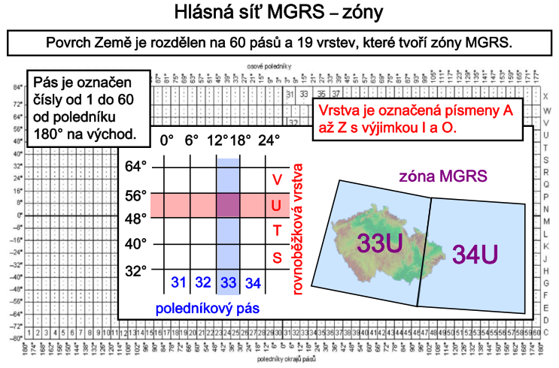
18

Slide 25
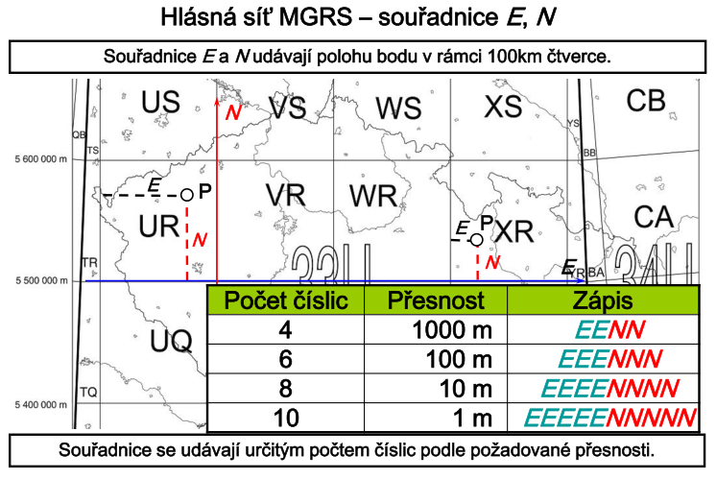
19

Slide 26
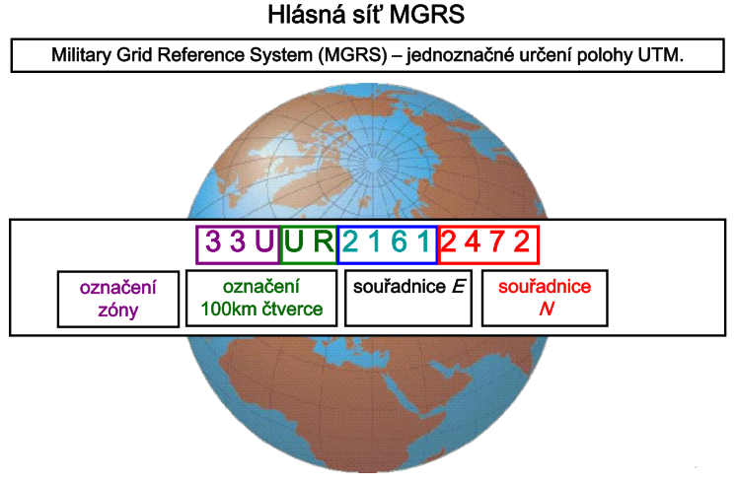
topograficko-geodetická příprava
20

Slide 27
Meteorologická příprava
Hlavním úkolem je nepřetržité zabezpečení dělostřelectva meteorologickými údaji.
Uskutečňuje se s cílem určit aktuální změny meteorologických podmínek střelby oproti tabulkovým.
21
Notes:
Je jednou z hlavních součástí technického ŘP a předpokladů pro přesnou připravenou palbu, která šetří munici, zkracuje dobu zastřílení a při které se dosahuje většího účinku překvapivosti palby a snižuje se možnost zasažení vlastních vojsk.

Slide 28
Meteorologická příprava
Standardní dělostřelecká atmosféra
(tabulkové hodnoty):
Parametr | Hodnota
Teplota vzduchu na povrchu země | t_{ON} = 15 °C
Tlak vzduchu na povrchu země | p_{ON} = 750 Torr
Relativní vlhkost vzduchu | ϕ_{ON} = 50 %
Rychlost větru – bezvětří | w_{ON} = 0 m.s⁻¹
Teplotní gradient | G = 6,328.10⁻³° C. m⁻¹
Virtuální teplota vzduchu | τ_{ON} = 289,1 K = 15,9 °C
Hustota vzduchu - přízemí | ρ_{ON} = 1,205 kg.m⁻³
22

Slide 29
Meteorologická příprava
Obsahuje:
přízemní meteorologická měření a komplexní sondování atmosféry,
výpočet středních změn odchylek meteorologických prvků od normálních hodnot a sestavení meteorologické zprávy,
předání meteorologických zpráv štábům
a dělostřeleckým jednotkám.
23

Slide 34
Meteorologická příprava
METCM:
Založená na komplexním sondování atmosféry a předává se jen oddílu s ASPREM.
METEO-STŘEDNÍ (METEO 11):
Zpracovává z údajů komplexního sondování atmosféry pro oddíly, které nemají ASPRO.
METEO-STŘEDNÍ-PŘIBLIŽNÁ:
Příprava prvků pro střelbu u těch oddílů, jejichž meteorologické družstvo zprávu sestavilo.
25
Notes:
DRUHY METEOROLOGICKÝCH ZPRÁV:
METCM: je to speciální meteorologická zpráva. Předání se uskutečňuje automatizovaným přenosem digitalizovaných dat.
METEO 11: Vysílá se ve stanovených intervalech v rádiových sítích.
METEO-STŘEDNÍ-PŘIBLIŽNÁ: Jako náhrada místo meteorologické zprávy METEO-STŘEDNÍ

Slide 35
Platnost meteorologických zpráv:
Druhy meteo. zprávy | Prostorová platnost [km] | Časová platnost [hod]
METCMQ | 50 | 4
METEO-STŘEDNÍ | 10 | 3
 | 35 | 2
METEO-STŘEDNÍ-PŘIBLIŽNÁ | Pouze u oddílu, jehož družstvo ji sestavilo | 1
26

Slide 36
Zápis METEO-STŘEDNÍ:
11051 – 91900 – 48051 – 61202 – 04113 –
20504 – 05093 – 30508 – 05073 – 40612 –
06053 – 50616 – 07513 – 50620 – 07533 –
60724 – 07573 – 50730 – 08593 – 60840 –
08603 – 60950 – 08613 – 71060 – 09633 –
61180 – 09633 – 71310 – 09652 – 61512 –
66241 – 11465 – 05091 – 87005 – 08191 –
91239 – 87000
27
Notes:
Abychom z tohoto zápisu dostali informace, které potřebujeme musíme zprávu rozkódovat.

Slide 37
Postup při čtení METEO-STŘEDNÍ:
1105 –19190 – 0480 – 51612 – 0204 –
113205 – 0405 – 093305 – 0805 – 073406 –
1206 – 053506 – 1607 – 513506 – 2007 –
533607 – 2407 – 57350 – 730 … … 08 –
1919 – 123987 – 000
Smluvené označení meteo zprávy
1105
Číslo děl. meteo. stanice (DMS)
Den sestavení zprávy
19190
Doba ukončení sondování (19h 00min)
0480
Nadmořská výška stanoviště DMS
Změna přízemního tlaku vzduchu (-16 torrů)
51612
Změna přízemní virtuální teploty vzduchu
Standardní výška vrstvy atmosféry (200m), kde se provádí sondování
0204
Střední změna hustoty vzduchu (4%)
Střední změna teploty vzduchu (11°C)
113205
Směrník středního větru (32-00)
Rychlost středního větru (5 m.s⁻¹)
Dosažená výška teplotního sondování (19km)
1919
Dosažená výška větrného sondování (19km)
Poloha MS v kód. Mapě 1:100 000 svisle (123)
123987
Poloha MS v kód. Mapě 1:100 000 vodorovně (987)
28
Notes:
Nutno spustit Prezentaci !!! A proklikat se obrázky.
DMS – dělostřelecká meteorologická stanice

Slide 38
Technická příprava
Úkol:
příprava děl,
velitelských vozidel,
přístrojů pro řízení palby,
přístrojů T-G připojení,
radiolokátorů,
kombinovaných Pz přístrojů,
prostředků technického Pz a počítačů,
přístrojů meteo. jednotek,
střeliva ke střelbě.
29
Notes:
Technickou přípravu provádějí jednotky za účasti orgánů technického zabezpečení.
Jejím úkolem je příprava děl, …

Slide 39
Technická příprava
Příprava děl zahrnuje:
celkovou prohlídku zbraňového kompletu,
kontrolu jednotlivých funkčních částí mechanismu,
kontrolu mířidel a u děl i přezkoušení brzdovratného zařízení,
u samohybných děl kontrola činnosti mechanismu ručního a elektrického řízení a nabíjení, přezkoušení obvodů elektrického odpálení, blokování elektrických obvodů střelby a elektrických a hydraulických zařízení.
30
Notes:
Příprava děl ke střelbě a ŘP zahrnuje:

Slide 40
Technická příprava
Příprava munice ke střelbě zahrnuje:
vnější prohlídku střeliva (nábojů),
zkompletování a konečné zbojeschopnění střeliva (nábojů) pro bojové použití,
rozdělení střeliva (nábojů) podle druhů, zapalovačů, sérií náplní a jeho uložení do muničních vozidel, dopravníků a zásobníků.
31
Notes:
Přípravu střeliva je možné provádět předem nebo bezprostředně před střelbou.

Slide 41
ZÁVĚREČNÝ KVÍZ

Slide 42
Obecně se řízení palby dělí na?
Taktické řízení palby
Technické řízení palby

Slide 43
Jaké máme průzkumové údaje?
1. Číslo cíle
2. Druh cíle
3. Poloha cíle + čas
4. Tvar cíle
5. Ráz činnosti cíle

Slide 44
Zařazení DP na úrovni DO?
PALEBNÁ BATERIE
ČETA DĚLOSTŘELECKÉHO PRŮZKUMU
DRUŽSTVO DĚLOSTŘELECKÉHO PRŮZKUMU

Slide 45
V čem spočívá balistická příprava?
Spočívá v určení balistických podmínek střelby a vyloučení jejich vlivů při výpočtu prvků pro účinnou střelbu.

Slide 46
Jaké Zobrazovací systémy spadají do topograficko geodetické přípravy?
MGRS (Military Grid Reference System)
UTM (Univerzální Transverzální Mercatorův systém souřadnic)

Slide 47
Jaké používáme druhy meteorologických zpráv?
METCM
METEO-STŘEDNÍ (METEO 11)
METEO-STŘEDNÍ-PŘIBLIŽNÁ

Slide 48
Co zahrnuje příprava řízení palby?
PRŮZKUM A ZJIŠTĚNÍ CÍLŮ
BALISTICKOU PŘÍPRAVU
TOPOGRAFICKO-GEODETICKOU PŘÍPRAVU
METEOROLOGICKOU PŘÍPRAVU
TECHNICKOU PŘÍPRAVU

Slide 49
Jaké jsou prvky dělostřeleckého průzkumu na baterii STAR?
ČETA ATRHUR
dr. koordinace a průzkumu ARTHUR
dr. radiolokačního průzkumu
ČETA TECHNICKÉHO PRŮZKUMU SNĚŽKA
dr. technického průzkumu
ČETA DĚLOSTŘELECKÉHO PRŮZKUMU
dr. dělostřeleckého průzkumu
VÝSADKOVÁ ČETA DĚLOSTŘEL. PRŮZKUMU
dr. dělostřeleckého průzkumu

Slide 50
Jaká je pravděpodobná kruhová chyba v (m) u dálkoměru a leteckého sníku?
DÁLKOMĚR – (10-25 m)
LETECKÝ SNÍMEK – (25-50 m)

Slide 51
Co obsahuje balistická příprava?
určení celkové změny počáteční rychlosti střel kontrolního děla a řídících děl,
určení teploty náplní,
určení balistických charakteristik střel,
roztřídění střeliva a jeho rozdělení bateriím.

Slide 52
Co je cílem TOPO.-GEO. přípravy?
Cílem je včas získat topograficko-
-geodetické údaje a informace vojenského
geoinformačního systému (VGIS) o poloze
děl, pozorovatelen a stanovišť technických
prostředků DPz pro výpočet prvků pro
střelbu.

Slide 53
Jaké jsou prvky TOPO.-GEO. přípravy v baterii řízení palby?
ČETA ŘÍZENÍ PALBY
TOPOGRAFICKÉ DRUŽSTVO

Slide 54
Jaké známe druhy výchozích podkladů pro TOPO.-GEO. přípravu?
TOPOGRAFICKÉ
GEODETICKÉ

Slide 55
Podle jakých způsobů (v rámci TOPO.-GEO. přípravy) lze určit směrníky orientačních směrů?
GYROSKOPICKY
ASTRONOMICKY
GEODETICKY
POMOCÍ GPS

Slide 56
V jakých 2 MGRS zónách se nachází území ČR?
33U
34U

Slide 57
Co se měří (v rámci meteorologické přípravy) v jednotlivých výškách atmosféry?
STŘEDNÍ ZMĚNA HUSTOTY VZDUCHU
STŘEDNÍ ZMĚNA TEPLOTY VZDUCHU
SMĚRNÍK STŘEDNÍHO VĚTRU
RYCHLOST STŘEDNÍHO VĚTRU

Slide 58
Jaké jsou prvky meteorologické přípravy na baterii řízení palby?
ČETA ŘÍZENÍ PALBY
METEOROLOGICKÉ DRUŽSTVO

Slide 59
Jaké jsou tabulkové hodnoty pro: - přízemní teplotu vzduchu, - přízemní tlak vzduchu, - vlhkost vzduchu, - rychlost větku?
15 °C
750 Torr
50 %
0 m/s

Slide 60
S jakou přesností lze zapsat souřadnice pomocí hlásné sítě MGRS?
1000 m (2 číslice)
100 m (3 číslice)
10 m (4 číslice)
1 m (5 číslic)

Slide 61
Jaká je pravděpodobná kruhová chyba v (m) u radiolokátoru a vrtulníku?
RADIOLOKÁTOR (50-100 m)
VRTULNÍK (100-200 m)

Slide 62
Děkuji za pozornost Dotazy ?

